Slide 1
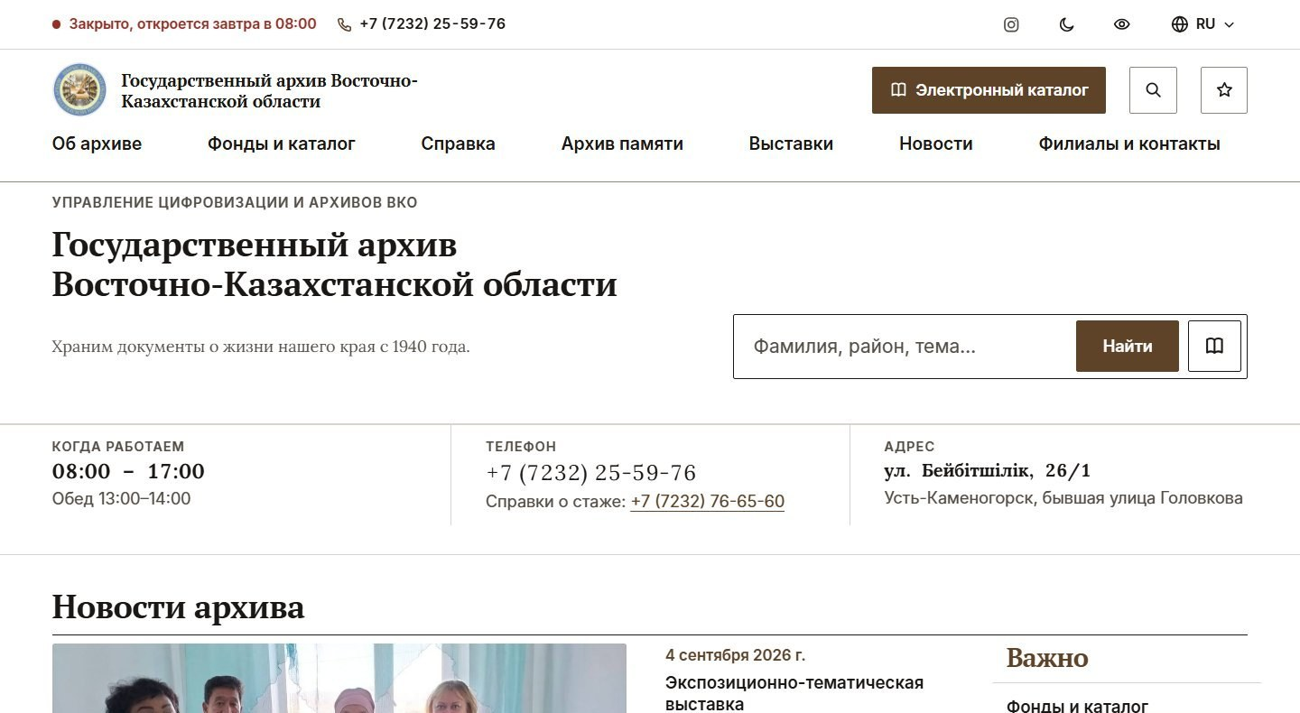
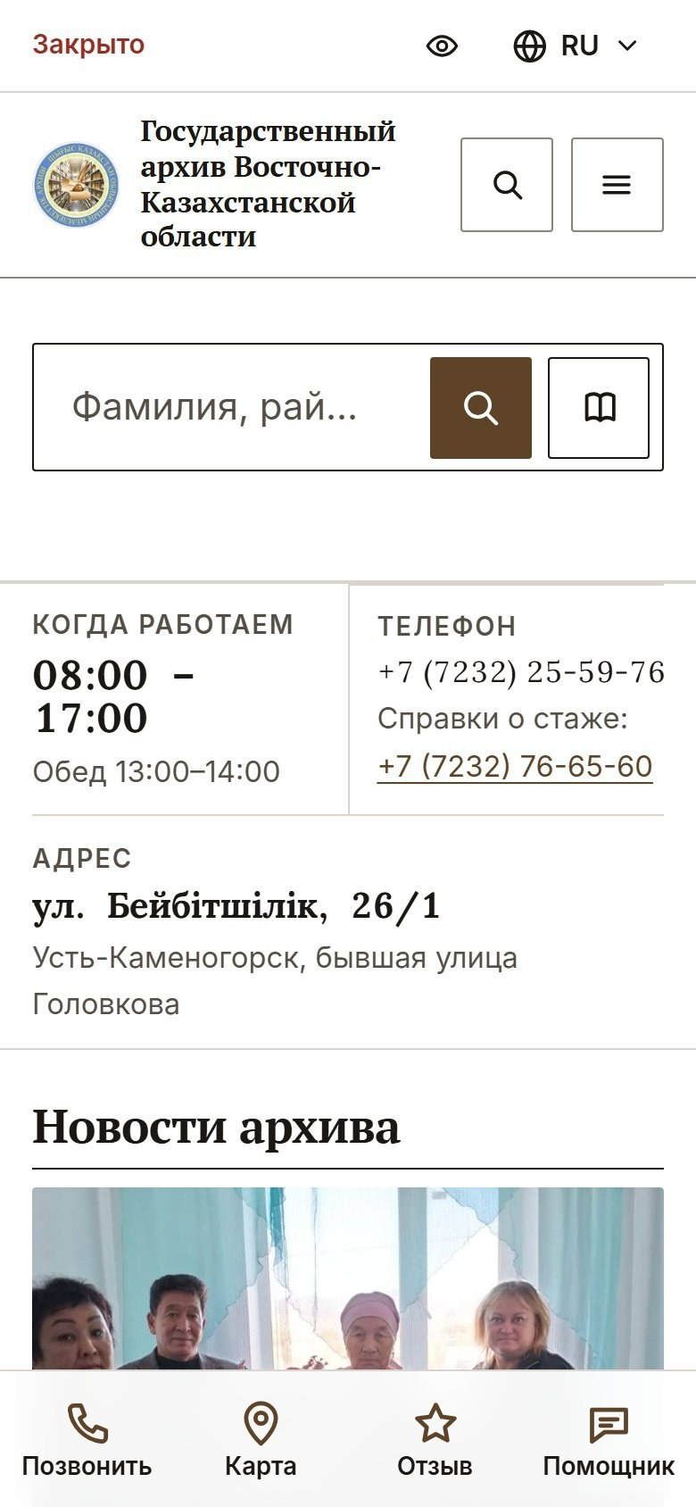
Новый сайт Государственного архива ВКО
CODEMASTERS HACKATHON 9.0 · OSKEMEN HUB
Найти документ. Узнать историю.
Прийти в архив. Управлять сайтом самим.
Команда 2try
Госархив ВКО · arhiv.ukapc.online
Notes:
[0:00–0:10] Сразу результат: сайт готов и работает. Без вступлений.
«Добрый день! Мы — команда 2try. Мы сделали новый сайт Государственного архива ВКО. Он готов и работает — смотрите.»
Подсказка: уверенный тон, без оговорок и извинений. Сразу переключить слайд. Адрес живого сайта: https://arhiv.ukapc.online (постоянный).

Slide 2
Для посетителя, исследователя и сотрудника
ДЛЯ КОГО
01
02
03
Обычный посетитель
Исследователь
Сотрудник архива
Ищет время работы и телефон: всё это на главной. Зацепило что-то — идёт дальше.
Работает с каталогом, сканами документов и «Архивом памяти», сохраняет найденное в избранное.
Администратор сам обновляет сайт, без программиста, и видит, кто что менял.
Всё содержание старого сайта e-arhiv.vko.gov.kz перенесено дословно и разложено по понятным разделам.
Госархив ВКО · команда 2try
02
Notes:
[0:10–0:26] Для кого сайт: посетитель, исследователь и сотрудник архива.
«Сайт сделан для трёх людей. Посетитель зашёл за временем работы или телефоном: всё на главной. Исследователю нужны каталог, сканы и фильтры. А сотрудник архива ведёт сайт сам, без программиста.»
Подсказка: на живом сайте показать главную: в шапке часы работы и телефон, ниже блоки «Когда работаем», «Телефон», «Адрес» и новости архива. Что всё содержание старого сайта перенесено дословно, сказано на слайде: вслух не повторять.

Slide 3
Один сайт — четыре действия
РЕШЕНИЕ
Найти
Узнать
Прийти
Управлять
1 712
196
13
19
записей в каталоге и ИИ-помощник с источниками
памятных дат, выставки, история края и «Архив памяти»
филиалов на карте, часы работы и статус «Открыто сейчас»
разделов админки: роли, согласование, журнал, импорт
Всё это — на телефоне, на русском, казахском и английском.
Госархив ВКО · команда 2try
03
Notes:
[0:26–0:38] Что мы сделали: четыре глагола и четыре цифры.
«Один сайт — четыре действия: найти, узнать, прийти, управлять. Каталог из 1 712 записей, «Архив памяти», 13 филиалов на карте и админка для сотрудников.»
Цифры для справки (проверены по сайту): 1 712 записей каталога; 196 памятных дат 2022–2026; 13 филиалов; 19 разделов админки у главного администратора. «Архив памяти»: 300+ человек. Три языка — отдельный слайд 9.

Slide 4
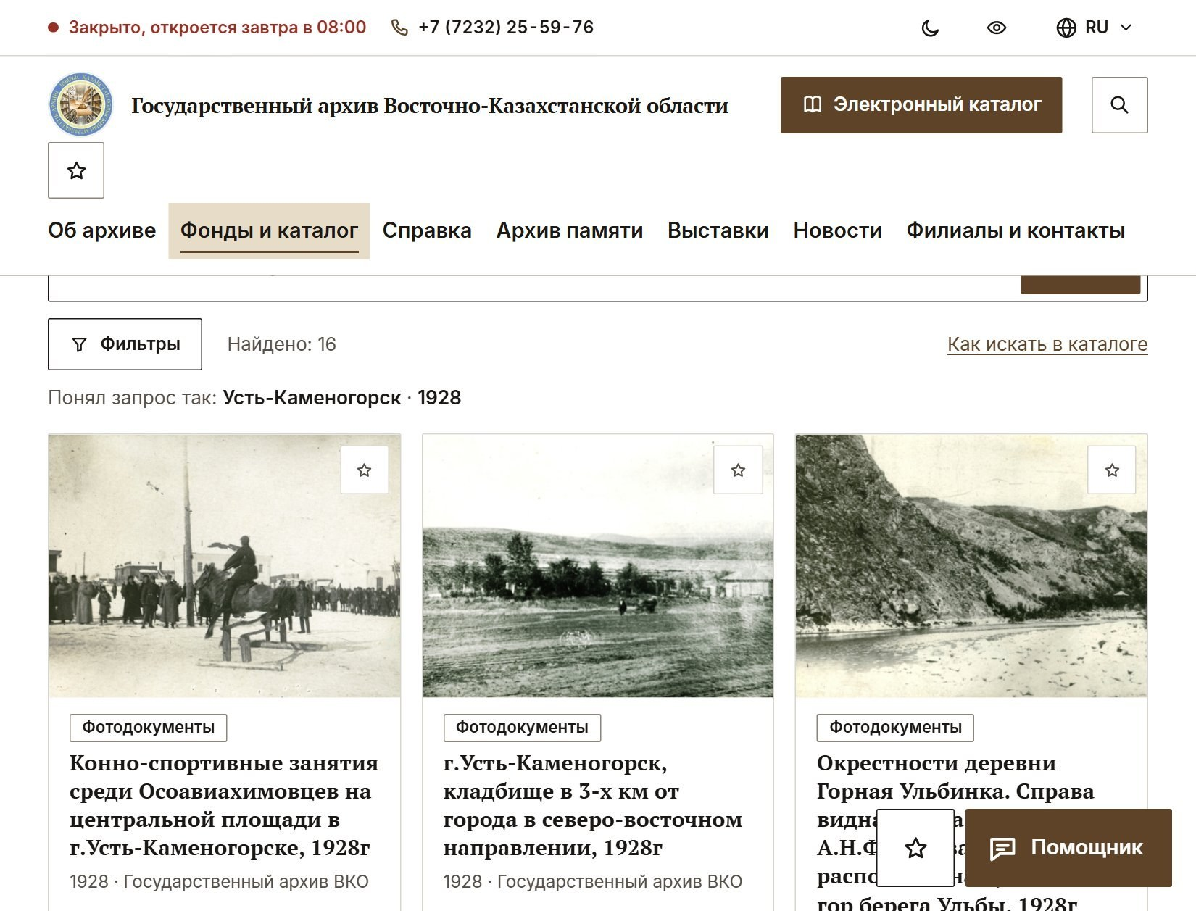
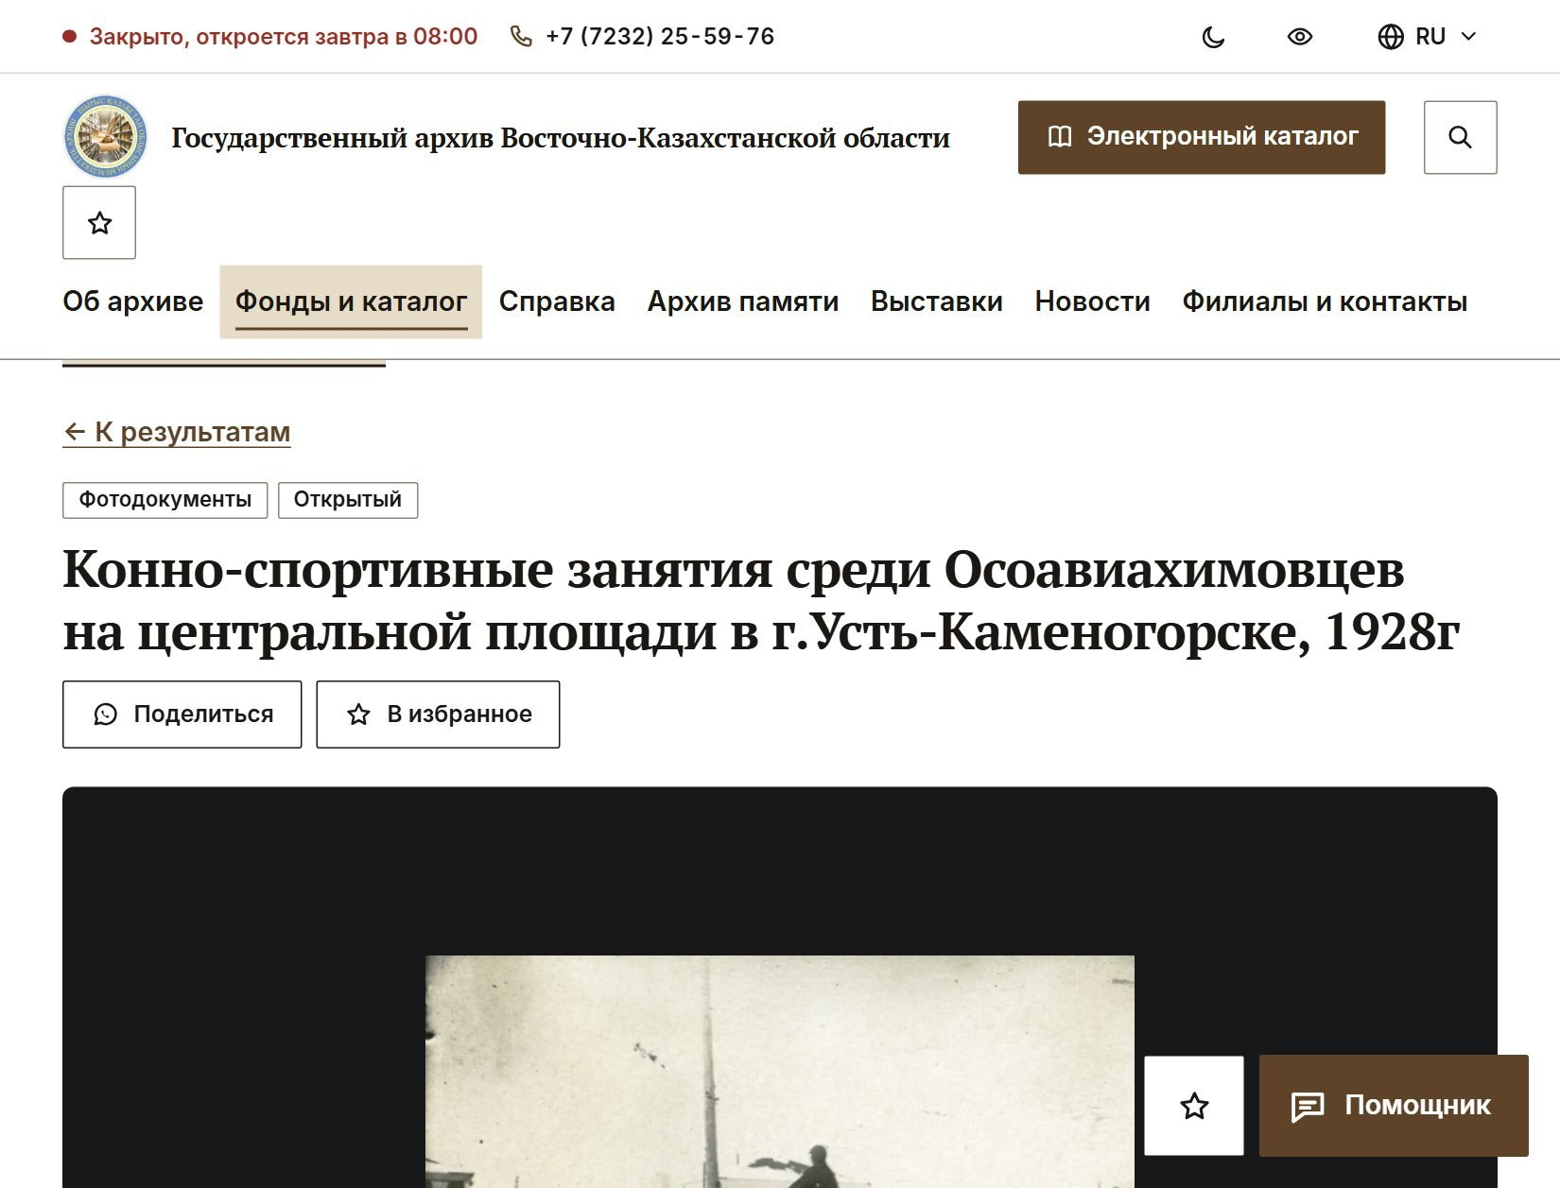
Поиск разбирает запрос сам
ПОКАЗ · ПОИСК
Запрос «Усть-Каменогорск 1928»: сайт понял место и год, нашёл 16 материалов
Карточка документа: большой скан, «Поделиться», «В избранное»
Госархив ВКО · команда 2try
04
Notes:
[0:38–0:52] ДЕМО. Живой сайт: набрать в поиске «Усть-Каменогорск 1928», открыть первую карточку. Нет интернета — слайд-страховка.
«Показываю. Пишу, как человек: «Усть-Каменогорск 1928». Сайт понял, что это место и год, и нашёл фотографии тех лет. Открываю карточку: большой скан, «Поделиться», «В избранное».»
Для справки: по этому запросу в каталоге 16 материалов, первые из них фотографии со сканами. Запрос «Риддер 1941» тоже работает, но там три письма без цифровой копии, поэтому для показа лучше «Усть-Каменогорск 1928».

Slide 5
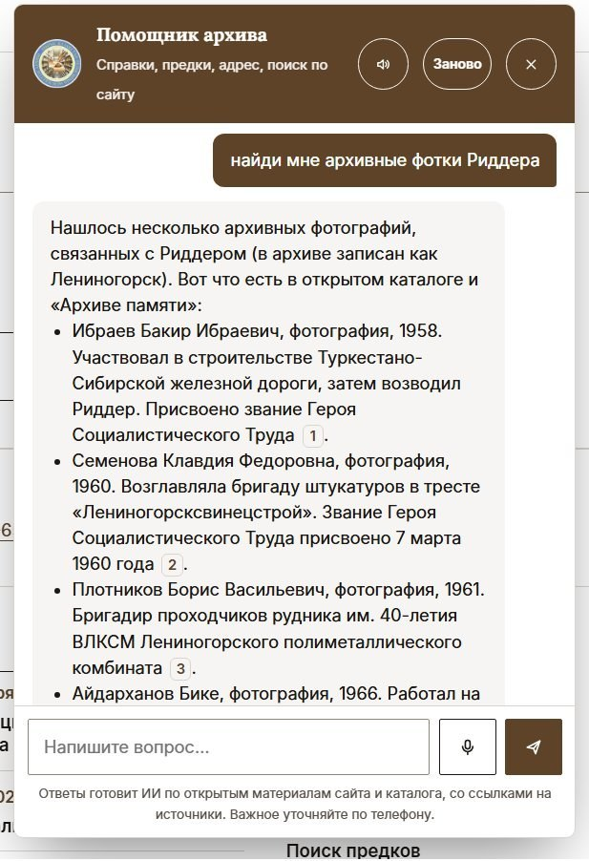
Помощник отвечает с источниками
ПОКАЗ · ИИ-ПОМОЩНИК
1
Ответ с источниками
«найди мне архивные фотки Риддера» — фотографии 1958–1971: Ибраев, Семенова, Плотников, ещё 5 человек и альбом. У каждого имени ссылка на карточку.
2
Нет материала — так и скажет
«Есть ли документы про освоение Марса?» — в каталоге, «Архиве памяти» и выставках ничего не нашлось; подсказывает разделы сайта. Выдуманных источников нет.
3
Закрытое не выдаёт
«Дайте мне личное дело моего деда» — это сведения ограниченного доступа. Законный путь: справка на eGov.kz или в ЦОН.
Госархив ВКО · команда 2try
05
Notes:
[0:52–1:24] ДЕМО. Вживую показать только первый вопрос: открыть помощника (кнопка справа внизу), вставить «найди мне архивные фотки Риддера». Второй и третий примеры показать со слайда. Нет интернета или ключа — рассказать весь слайд.
«А теперь самое интересное — ИИ-помощник. Пишу: «найди мне архивные фотки Риддера». Он ищет по каталогу, «Архиву памяти», выставкам и альбомам и отвечает по именам: у каждого ссылка на карточку. Если материала нет, он честно так и скажет. Если просят личное дело, не выдаст, а назовёт законный путь через eGov. Под ответом — ссылки на сайт и пометка «сформирован автоматически».»
Для справки: помощник работает на Claude (нужен ключ ANTHROPIC_API_KEY); без ключа отвечает по шаблонам, но найденные записи каталога показывает тоже. ИИ видит названия, описания и биографии, сами снимки не видит. Лениногорск — прежнее название Риддера (так написано на сайте архива).

Slide 6
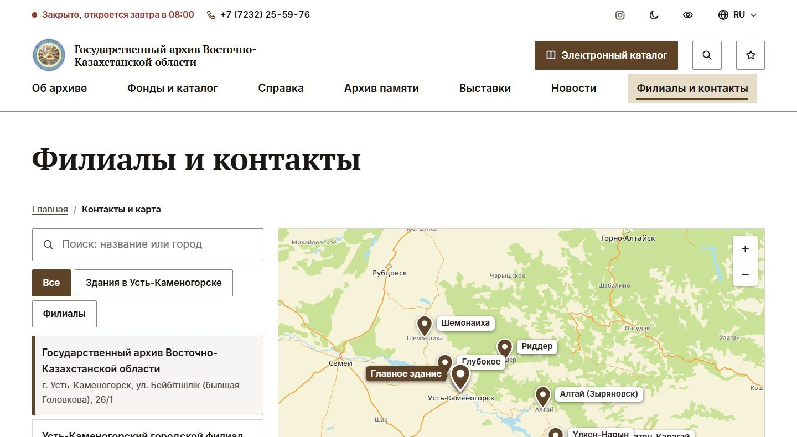
Тринадцать филиалов на одной карте
ПОКАЗ · ФИЛИАЛЫ
13
филиалов на карте
Адрес, телефон и маршрут
Часы работы и обед
В шапке всегда видно: архив открыт сейчас или закрыт
Ехать зря больше не придётся
Госархив ВКО · команда 2try
06
Notes:
[1:24–1:35] ДЕМО. Открыть «Филиалы и контакты» на живом сайте, нажать на метку.
«Тринадцать филиалов на одной карте: адрес, телефон, маршрут. В шапке всегда видно, открыт ли архив сейчас. Ехать зря больше не придётся.»

Slide 7
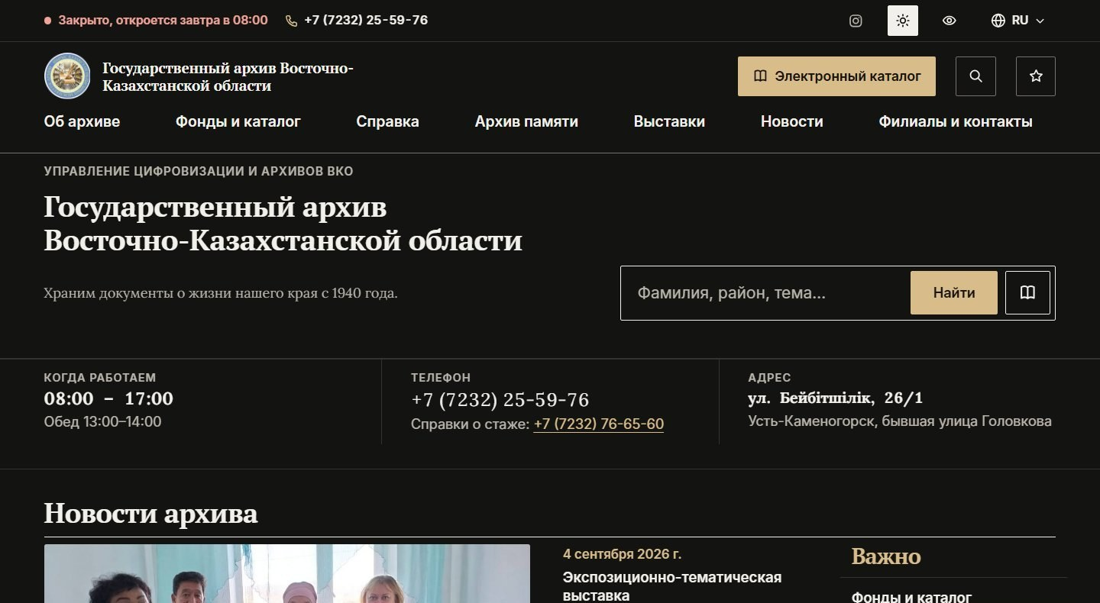
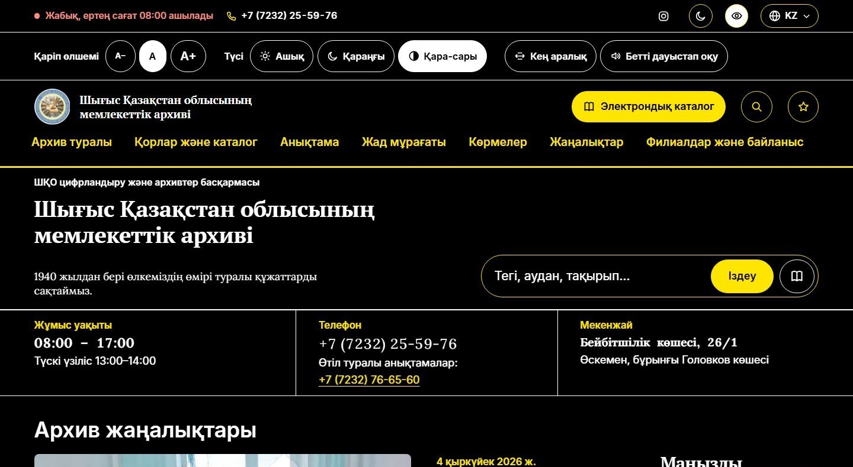
Строгий официальный вид
ДИЗАЙН
Светлая тема
Тёмная тема
Для слабовидящих
Белый лист, тонкие линии, один акцент
Включается кнопкой с луной в шапке
Максимальный контраст, крупный шрифт, интервалы, озвучка
Один акцент
Читаемые шрифты
Без украшений
Доступность 100
тёмно-коричневый: кнопки, ссылки, выбранные пункты
заголовки PT Serif, текст Inter, крупный размер
прямые углы, тонкие линии, без теней и градиентов
Lighthouse: доступность 100 из 100, версия для слабовидящих
Госархив ВКО · команда 2try
07
Notes:
[1:35–1:50] Дизайн: строгий официальный вид. По желанию на живом сайте нажать луну (тёмная тема) и глаз (режим для слабовидящих).
«Дизайн строгий, как у государственного сайта: белый лист, тонкие линии, один акцент и крупный шрифт. Есть тёмная тема и режим для слабовидящих: одна кнопка, и контраст максимальный.»
Для справки: «строгий официальный дизайн» — рекомендация мониторинга. Палитра: белый лист, текст #1B1714, акцент #5E4329, подвал #4A3626. Режим для слабовидящих: размер шрифта, три схемы (светлая, тёмная, чёрно-жёлтая), интервалы, озвучка. Lighthouse по доступности — 100.

Slide 8
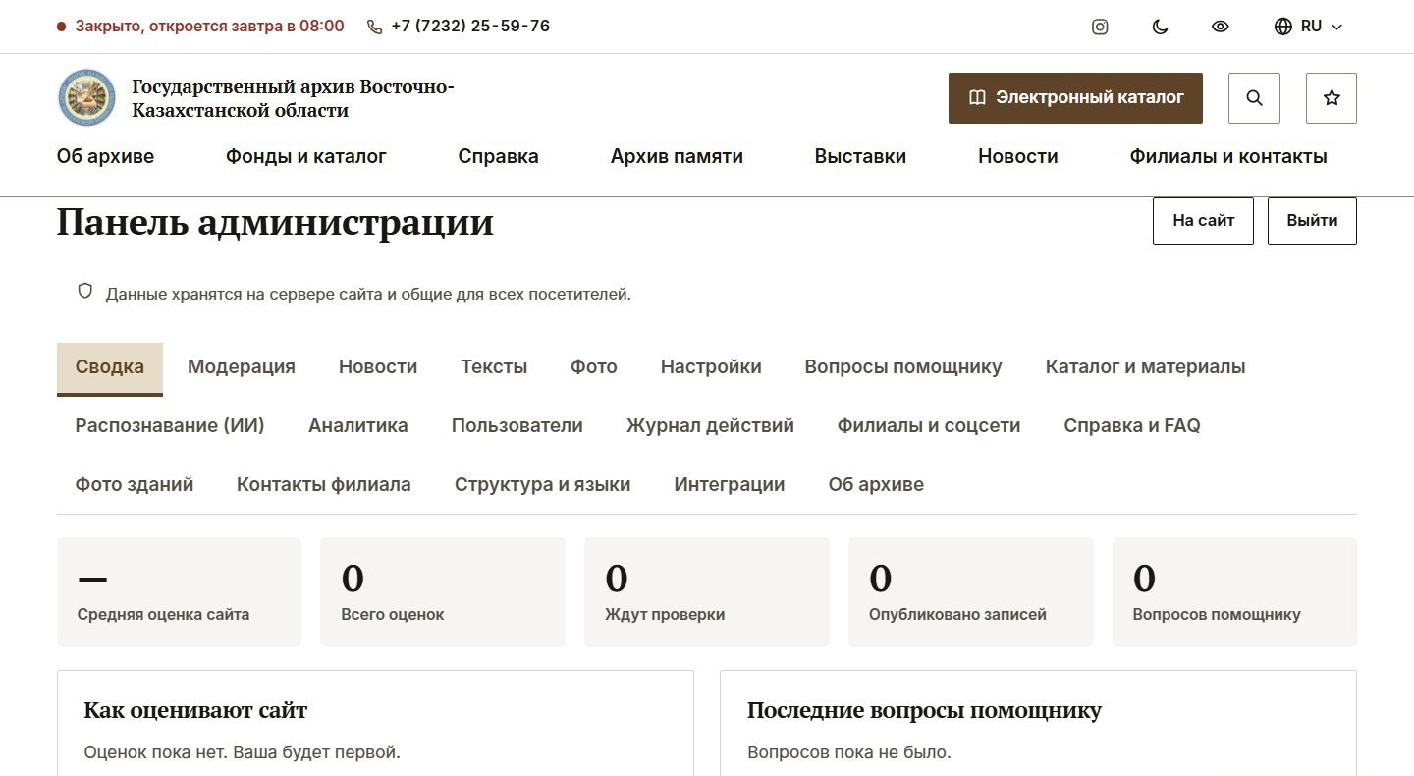
Сотрудники ведут сайт сами
АДМИНКА
19
разделов управления сайтом
7
ролей: от главного администратора до аналитика
51
шаг: админку прошли в браузере целиком, ошибок нет
Публикация через проверку: черновик → на проверке → опубликовано. Журнал: кто, что и когда изменил.
Госархив ВКО · команда 2try
08
Notes:
[1:50–2:06] Админка: сотрудники ведут сайт сами. Цифры на слайде проверены.
«Сотрудники ведут сайт сами. Девятнадцать разделов управления, семь ролей, публикация через проверку и журнал: кто, что и когда изменил. Мы прошли админку целиком в браузере: пятьдесят один шаг, ошибок нет.»
Для справки: 19 вкладок у главного администратора (у редактора нет «Пользователей», «Журнала» и «Настроек»). Статусы материала: черновик, на проверке, на доработку, одобрено, опубликовано, в архиве. Сквозная проверка в браузере: вход, все вкладки, модерация, новости, настройки, материалы каталога, пользователи, журнал, права редактора. Не проверялись вживую: загрузка файлов через форму (покрыта API-тестами), распознавание сканов ИИ, вход администратором филиала.

Slide 9
Казахский, русский и английский
ТРИ ЯЗЫКА
Переведены интерфейс, главные страницы справки, прайс, 13 филиалов, руководство и комплаенс
Русский
Қазақша
English
Платные услуги
Архивная справка
Заместитель директора
Риддерский городской филиал
Ақылы қызметтер
Архив анықтамасы
Директордың орынбасары
Риддер қалалық филиалы
Paid services
Archival certificate
Deputy Director
Ridder city branch
Важно: перевод машинный и может содержать неточности. Перед запуском его должны проверить носитель языка и профессиональный переводчик.
Госархив ВКО · команда 2try
09
Notes:
[2:06–2:20] Три языка: показать три колонки с одинаковыми примерами. Оговорку про машинный перевод произнести обязательно: она есть и на слайде.
«Сайт говорит на казахском, русском и английском. Например, «Архивная справка» — «Архив анықтамасы» и Archival certificate. Важная оговорка: перевод машинный, его должны проверить носитель языка и профессиональный переводчик.»
Для справки: казахский и английский подготовлены ИИ и не вычитаны людьми; на самом сайте над переведённым текстом стоит пометка «машинный перевод». Переведены интерфейс, главные страницы справки, прайс, филиалы и руководство. Статьи, альбомы и новости не переводились. Не обещать «идеальный перевод».

Slide 10
Цифры, которые можно проверить
КАЧЕСТВО
100
100
100
99
92
доступность
лучшие практики
SEO
скорость, компьютер
скорость, телефон
8,0 → 3,0 с
48 + 18
51
главная картинка на телефоне (LCP): раньше и теперь
автотестов сервера и визуальных сценариев
шаг сквозной проверки админки в браузере
Lighthouse 13.6, локальный замер 12.11.2026, имитация медленного 4G. На телефоне оценка колеблется от прогона к прогону (80–93).
Госархив ВКО · команда 2try
10
Notes:
[2:20–2:38] Качество: цифры, которые можно проверить.
«Это не только красиво. Доступность, SEO и лучшие практики по Lighthouse — сто из ста. Скорость на компьютере девяносто девять, на телефоне девяносто два. Сорок восемь автотестов проверяют сервер, восемнадцать визуальных сценариев — экраны.»
Для справки: Lighthouse 13.6, локально, 12.11.2026: доступность, практики и SEO — 100; скорость 99 (компьютер) и 92 (телефон, имитация медленного 4G; три прогона дали 93, 92 и 80). Главная картинка на телефоне: 8,0 → 3,0 с (сервер отдаёт первую новость сразу в HTML). Автотесты: 28 по серверу и 20 по форматам файлов (npm test), 18 визуальных сценариев (tools/visual-check.js), 51 шаг админки (tools/admin-walk.js).

Slide 11
Сайт готов к запуску
ЗАПУСК
01
02
03
04
Контент готов
Админка готова
Закрыто по ТЗ
Запуск простой
13 филиалов, 1 712 записей каталога, 196 памятных дат
Роли, согласование, журнал, импорт из Excel
25 модулей из 35 реализованы, ещё 8 частично
Один сервер на Node.js: подключить домен — и сайт в сети
Это не макет: сайт работает, и вы его уже видели.
Госархив ВКО · команда 2try
11
Notes:
[2:38–2:52] Главная мысль: архив получает готовый сайт.
«Что получает архив. Сайт готов к запуску: данные заказчика уже внутри, сотрудники ведут его сами. По нашей таблице готовности двадцать пять модулей из тридцати пяти реализованы, восемь частично. Нужны только сервер и домен.»
Для справки: 35 модулей, 25 реализованы, 8 частично, 2 — демонстрационные макеты (база данных вместо PostgreSQL; опрос, рейтинг и публичная статистика в виде прототипа). Источник: arhiv-vko/docs/READINESS.md.

Slide 12
Найти. Узнать.
Прийти. Управлять.
ГОСАРХИВ ВКО · НОВЫЙ САЙТ
Спасибо! Готовы к вопросам.
13
3
1 712
Готов
филиалов
языка
записей
к запуску
Команда 2try · CODEMASTERS HACKATHON 9.0 · Oskemen Hub
arhiv.ukapc.online
Notes:
[2:52–3:00] Закрыть сильно и коротко.
«Новый сайт Госархива ВКО: найти, узнать, прийти, управлять. Уже сейчас. Спасибо! Готовы к вопросам.»
Дальше — 2 минуты на вопросы жюри. Отвечать 15–20 секунд.

Slide 13
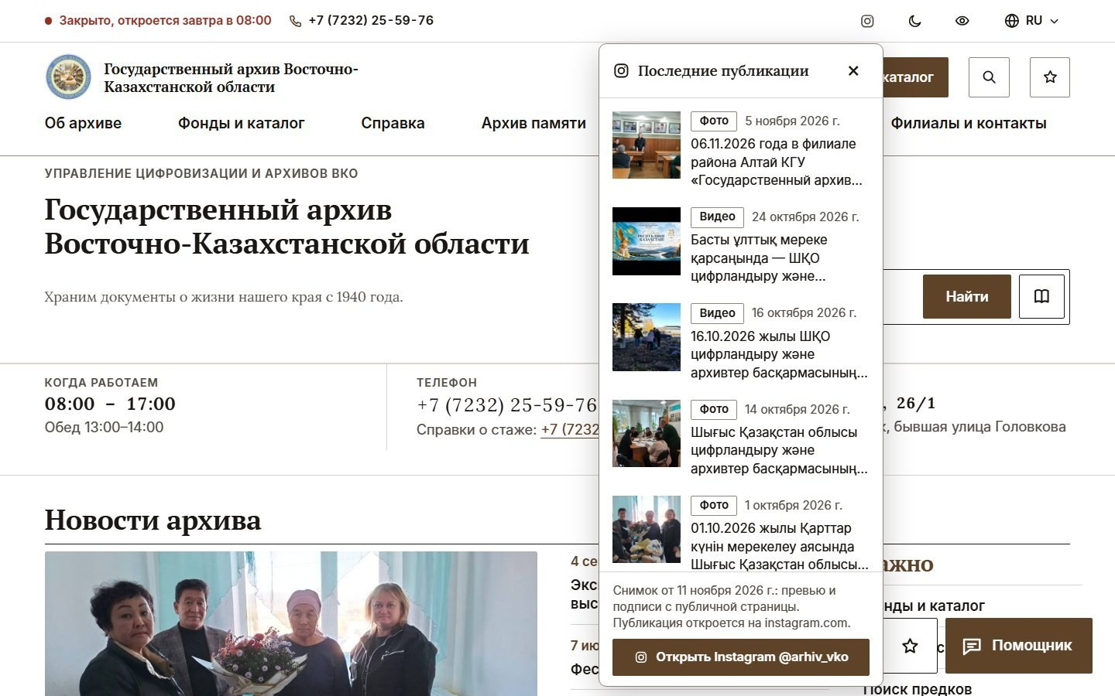
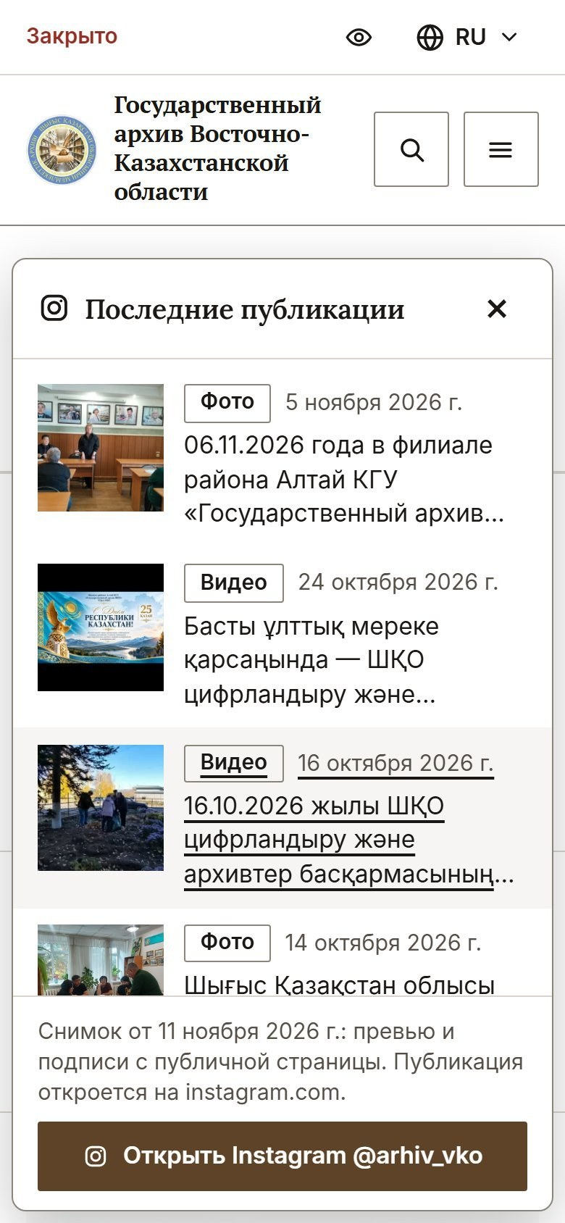
Instagram архива — прямо на сайте
ЗАПАСНОЙ СЛАЙД · INSTAGRAM
Свежие публикации на любой странице: фото, видео, подписи
Окно поверх сайта: посетитель не уходит и не теряет страницу
На телефоне — карточка снизу
Снимок публикаций от 11.11.2026. Автообновление через API Instagram — следующий шаг.
Госархив ВКО · команда 2try
13
Notes:
[запас] ЗАПАСНОЙ СЛАЙД. В основную речь не входит. Показать, если спросят про соцсети: на живом сайте нажать значок Instagram в шапке, закрыть окно крестиком.
«Архив живёт не только в каталоге. Один щелчок по значку Instagram — и поверх любой страницы окно с последними публикациями: фото, видео, подписи. Посетитель видит, чем архив живёт сегодня, и не уходит с сайта.»
Для справки: публикации в окне — снимок открытой страницы @arhiv_vko от 11.11.2026 (превью, подписи, ссылки на оригиналы), его обновляет сотрудник. Живая лента через официальное API Instagram — следующий шаг. Не называть окно «онлайн-лентой».

